Slide 1
Manual do Líder de Comitê
Atualizado em: abril de 2022

Slide 2
O que é a rede?
Esta é a rede social do Programa de Voluntariado da sua empresa.
Através dela, você poderá participar de ações promovidas pela empresa ou por seus colegas, compartilhando experiências e inspirando uns aos outros.
Você também poderá gerenciar sua página de Comitê, aprovar ações (se permitido pelo gestor do Portal) e inserir os dados que serão utilizados para realização das métricas do Programa de voluntariado.
Seja bem-vindo!

Slide 3
Sumário
Menu Usuário e Meu Perfil
Interagindo com Outros Voluntários
Participando das Ações Voluntárias
Outros tipos de participação
Publicando uma ação
Gerenciando uma Ação Voluntária
Formulário de inscrição
Como inserir/retirar participante
Checkin presencial
Checkin virtual
Concluindo uma ação
Página de Comitê
Como gerenciar sua página de Comitê
Como inserir/retirar participante do Comitê
Aprovando ação da sua Unidade
Ativando Apadrinhamento (Sacolinha)
Ativando Atividade/Arrecadação
Habilitar máximo de participantes
Especial Ação Nota 10!

Slide 4
Acesse a rede de voluntariado do GAS SLC
Acesso: https://voluntariadogruposlc.v2v.net/pt-BR

Slide 5
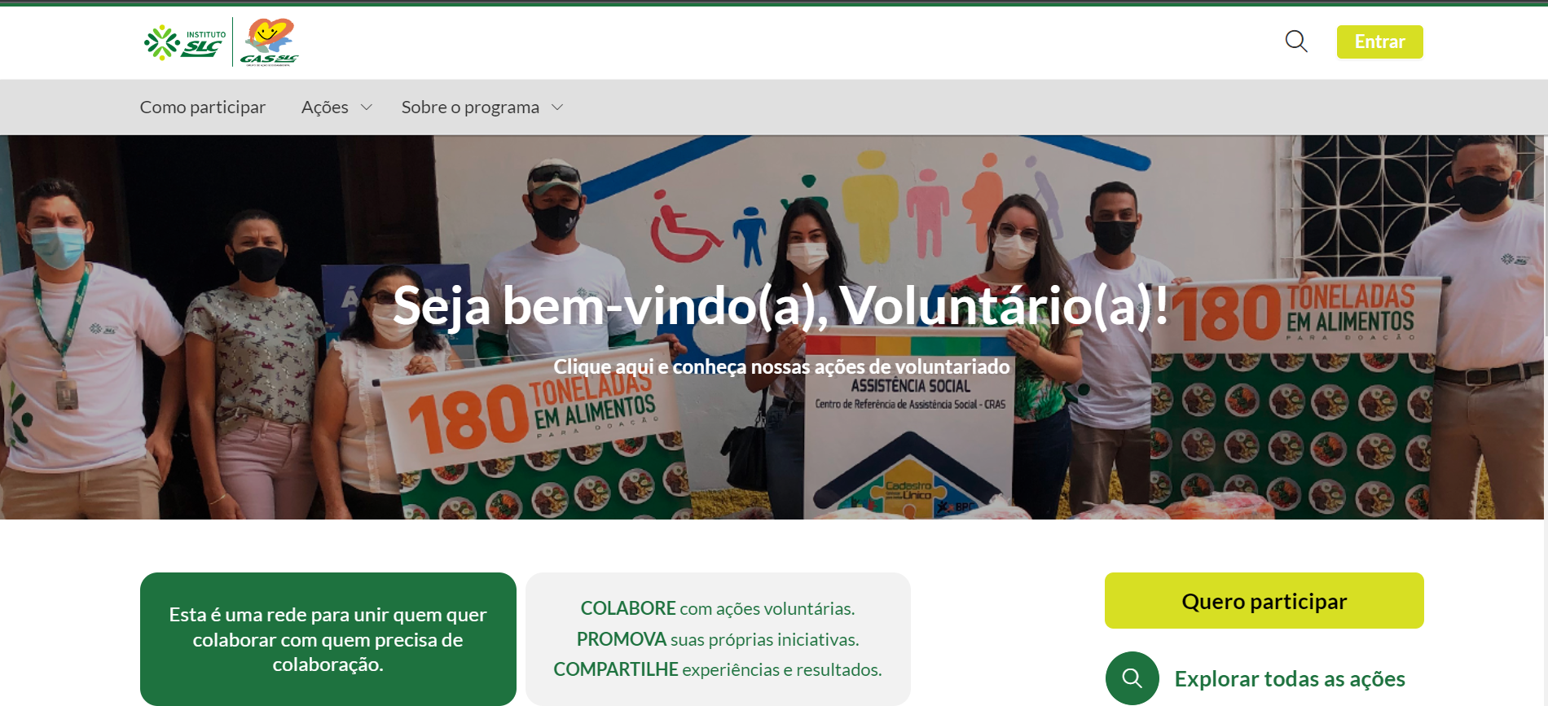
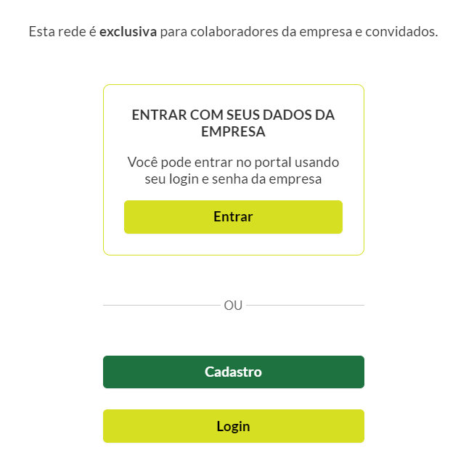
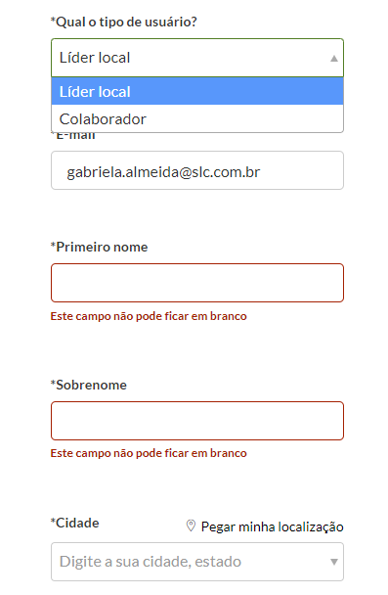
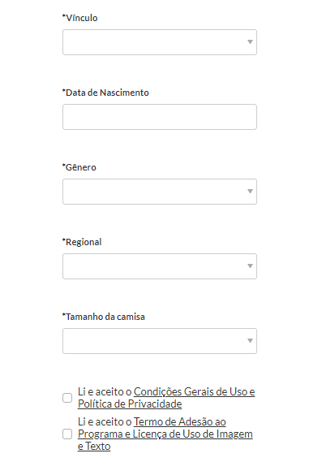
Acesse a plataforma do GAS SLC
1
Acesse o Perfil
No primeiro acesso, os colaboradores da SLC Máquinas devem clicar em “Cadastro”. Utilize seu email profissional e crie uma senha.
CLIQUE NO LINK ENVIADO POR EMAIL PARA VALIDAR O CADASTRO
A partir do segundo acesso, você deve sempre clicar em “Login” e preencher com os dados cadastrados.
2
4
No campo “Vínculo”, escolha a Unidade a que você pertence; o mesmo deve ser feito no campo “Regional”, que deve ser SLC Máquinas.
Antes de finalizar o cadastro é preciso ler e aceitar os termos de uso da plataforma, de adesão ao voluntariado e licença de uso de imagem.
3
Nome.sobrenome@slc.com.br
Depois de inserir seus dados e entrar na plataforma, você deve finalizar seu cadastro. O primeiro passo é escolher o “tipo de usuário”. “Líderes Locais SLC Máquinas” são aqueles que receberam trainamento da V2V e Instituto SLC. Se você não recebeu esse treinamento, escolha “colaborador SLC Máquinas”.
Escolha ainda sua cidade.
Nome
Sobrenome

Slide 6
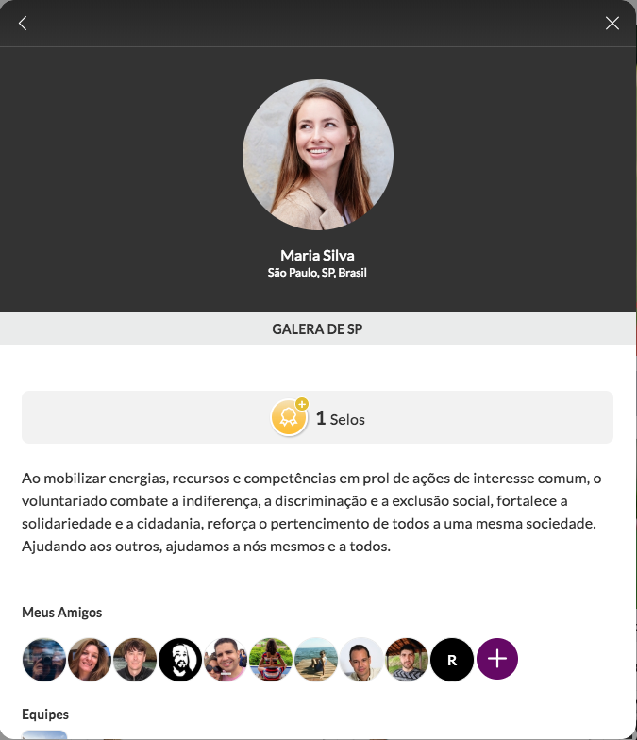
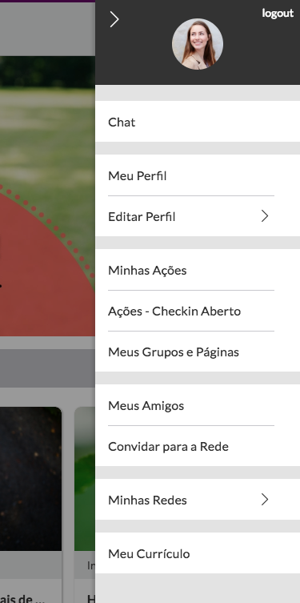
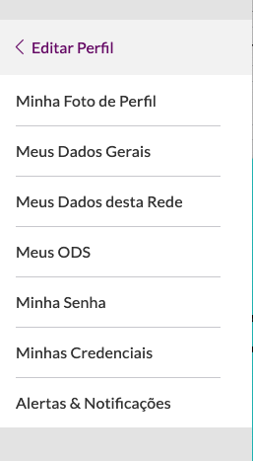
Menu Usuário e Meu Perfil
1
Meu Perfil
Menu do Usuário
Em “Meu Perfil” você visualiza como seu perfil é visto na Rede.
Também mostra seus amigos, ações, selos de reconhecimento e páginas com as quais você possui vínculo.
2
Clique em “Minhas Credenciais” para gerenciar os endereços de e-mail associados à sua conta. O principal é o que receberá alertas.
Clique em “Editar Perfil” para alterar sua descrição, e-mail, foto, localização, ODS (Objetivos de Desenvolvimento Sustentável) de preferência, senha e opções de recebimento de alertas.

Slide 7
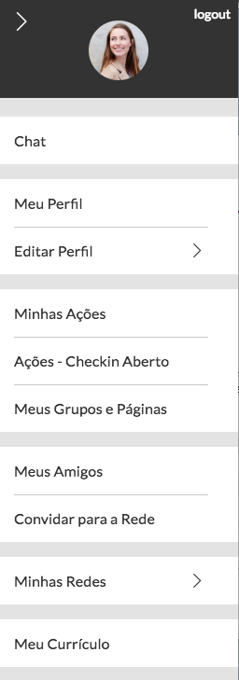
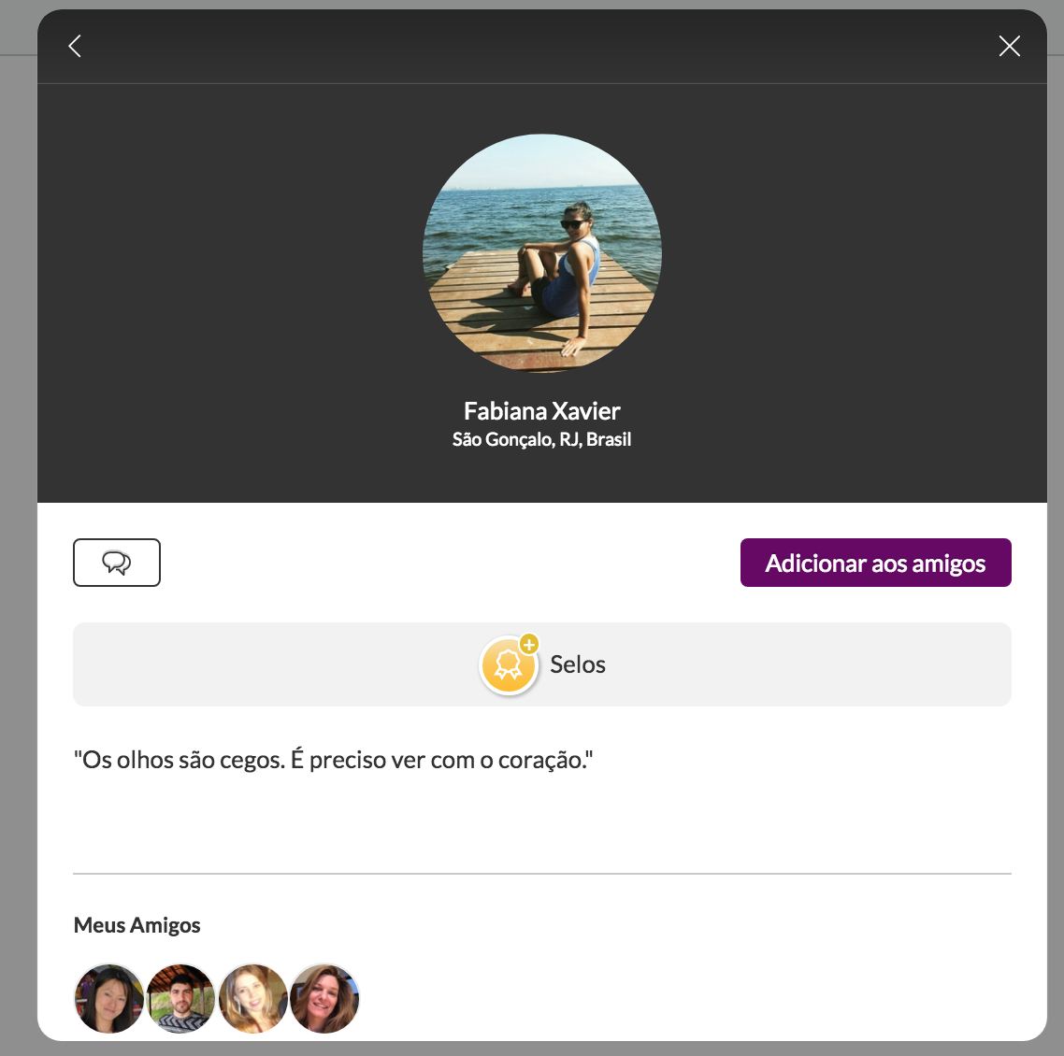
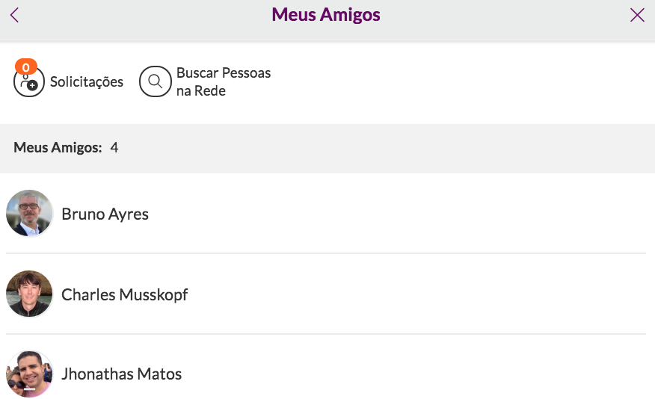
Interagindo com Outros Voluntários
Ao visitar o perfil de um voluntário, você pode solicitar amizade, enviar mensagens privadas e conhecer suas ações.
"Adicione aos amigos"
No seu menu pessoal, em: ”Meus Amigos” verá a lista de seus contatos na rede e pode acompanhar novas solicitações de amizade.
Converse pelo "Chat".
Envie "Selos"para elogiar voluntários que se destacam.

Slide 8
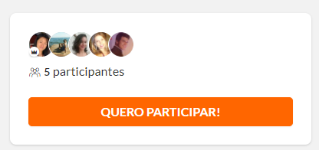
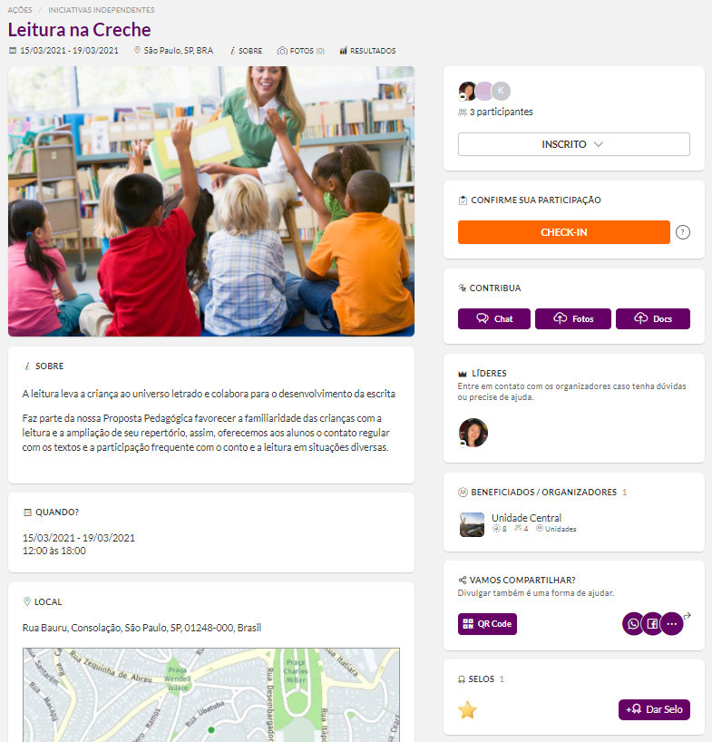
Participando das Ações
1
Para participar você só precisa estar logado, acessar a ação e depois clicar em “Quero participar!”.
2
Como participante da ação, você pode:
Confirmar sua participação na ação! No dia/local da ação, clique em "Check-in" (você precisa estar dentro de um raio de até 1km do endereço informado pelo líder). Se a ação for virtual, clique em "Eu fiz".
Publicar Fotos e Documentos!
Usar o Chat e interaja com o líder e outros participantes.
Atenção: se por algum motivo você não puder mais participar, basta clicar em “Inscrito”/ “meu formulário de inscrição” para cancelar sua inscrição.
Ajudar a promover a ação usando os recursos em “Compartilhar”!
Você gostou da iniciativa? Valorize-a dando um Selo de reconhecimento e incentivo.

Slide 9
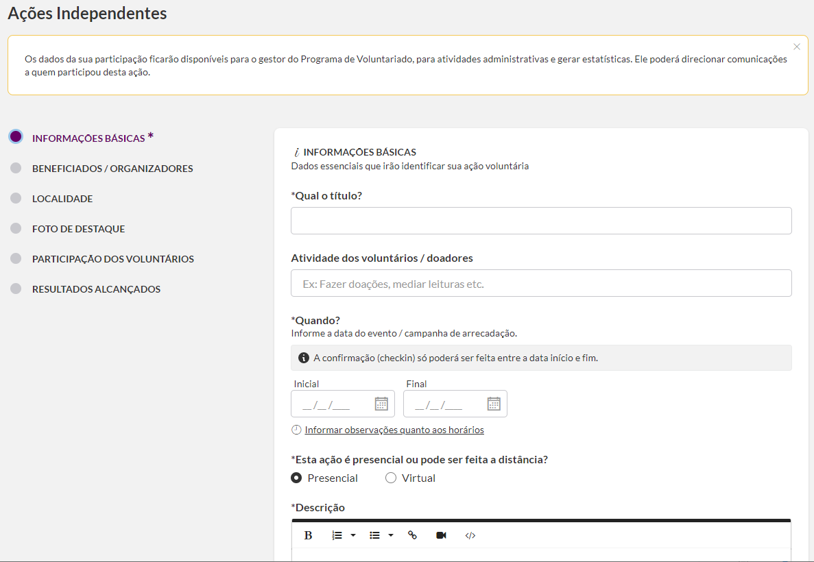
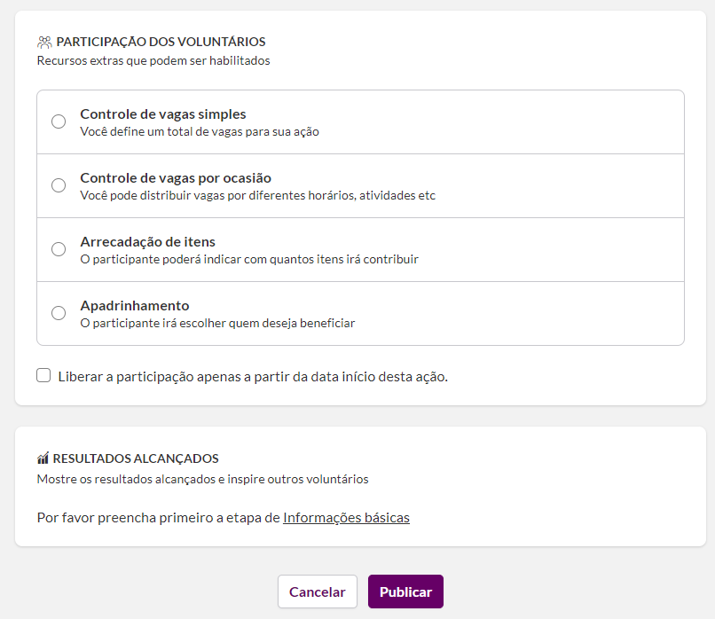
Publicando uma Ação
Se o programa da sua empresa permitir, você pode publicar e liderar ações.
Você pode divulgar uma ação que ainda vai acontecer ou registrar uma ação realizada. Para isso, é necessário que esteja logado no portal.
1
Clique em “Publicar Ação” na home do portal (ou dentro do Tema de ação)
2
Escolha um Tema de ação
No campo "BENEFICIADOS / ORGANIZADORES", clique em "Relacionar" e inclua seu Comitê.
3
4
Preencha os campos do formulário e clique em “Publicar” ao final da página.
Atenção: No bloco “Participação do voluntário”, caso o tema esteja configurado, você poderá indicar se a ação é do tipo Apadrinhamento, controle de vagas por ocasião, Arrecadação ou se tem limite de participantes.
DICA: Você pode acrescentar um vídeo na descrição da ação! Clique no ícone de câmera e coloque a URL do vídeo (que esteja no YouTube ou Vimeo).

Slide 10
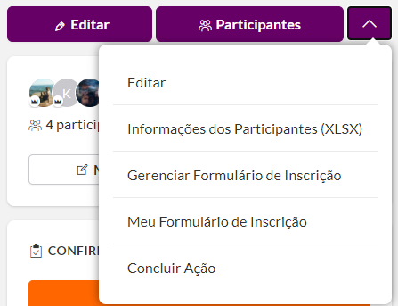
Gerenciando uma Ação Voluntária
Edite as informações da ação, gerencie participantes ou clique para mais opções:
Exporte a lista de participantes inscritos em “Informações dos participantes (XLSX)”
Adicione um “Formulário de Inscrição” para voluntários preencherem. (Esta opção tem que estar habilitada no tema de ação para que você visualize esta opção)

Slide 11
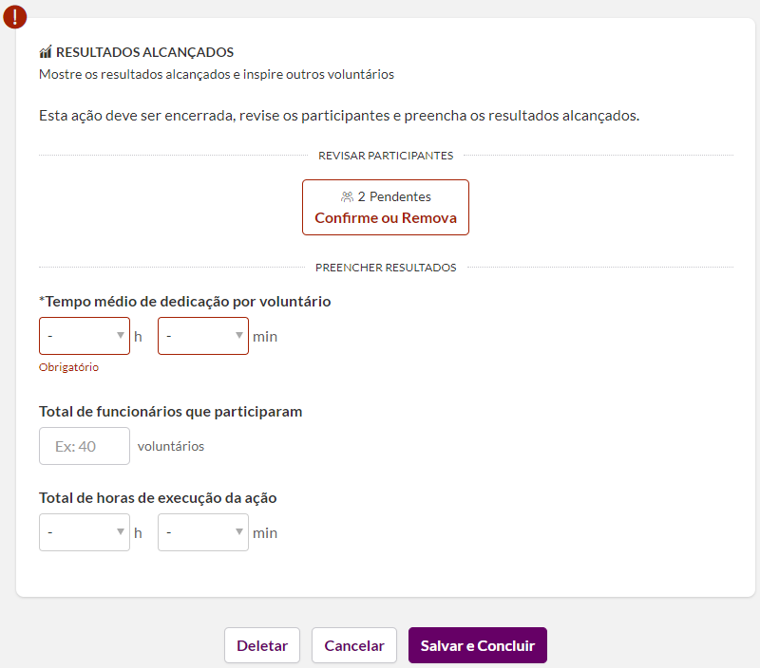
Concluindo a Ação
1
Clique no botão “Concluir Ação”
2
Revise os participantes, removendo da ação quem não participou. Se a confirmação de presença pelo líder no site estiver ativada, você deverá também confirmar a presença de quem de fato compareceu.
3
Preencha os Resultados finais.
4
Por último, vá no botão “Salvar e Concluir”

Slide 12
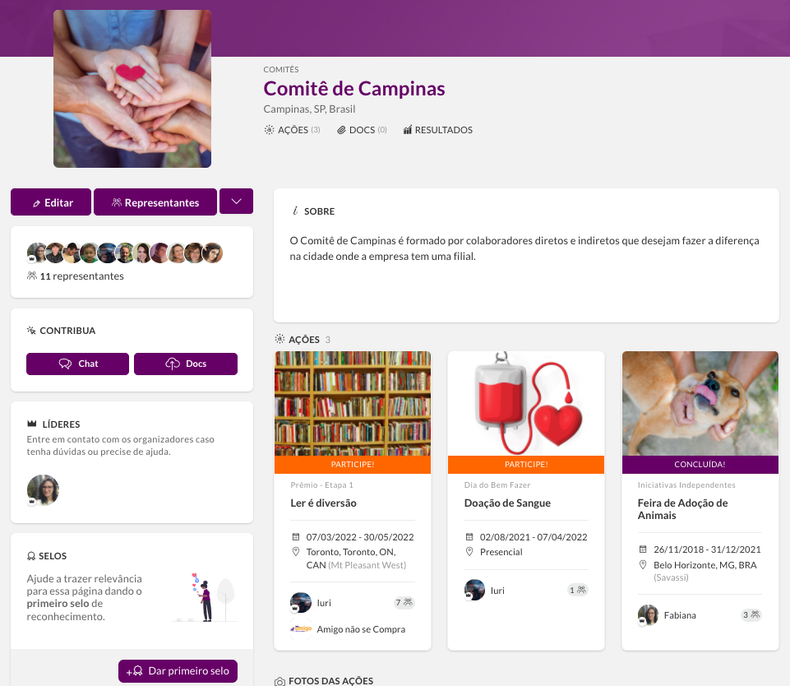
Página da Unidade
Na página da Unidade, será possível ver informações gerais: todos os participantes, ações vinculadas e seus resultados registrados, selos de reconhecimento, documentos e a possibilidade de participação (caso exista esta opção).
O líder da página será o responsável por ela, podendo editar as informações e gerenciar os participantes - passando ou compartilhando a liderança da página com outras pessoas ou adicionando/retirando integrantes.

Slide 13
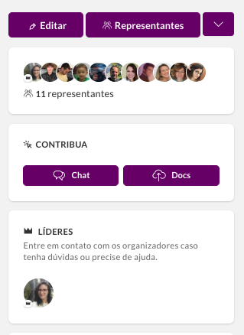
Página de Unidade
👑
O Líder da Unidade é representado pela coroinha em sua foto. Também há um bloco indicando quem é o líder da página.

Slide 14
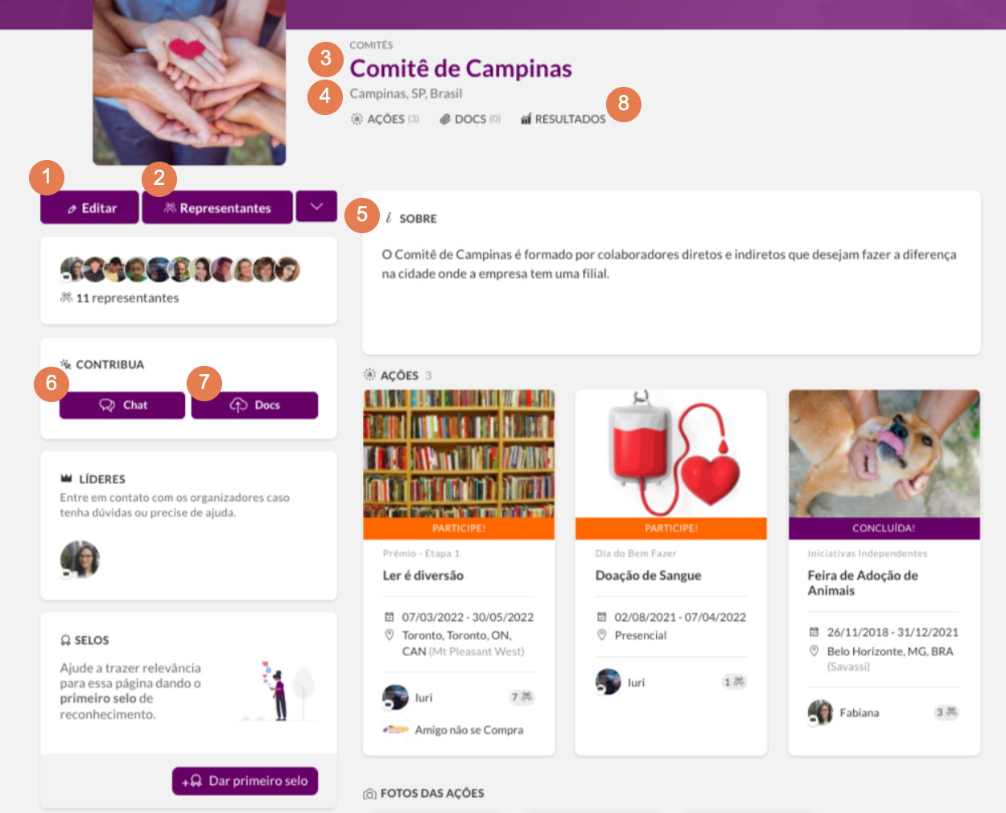
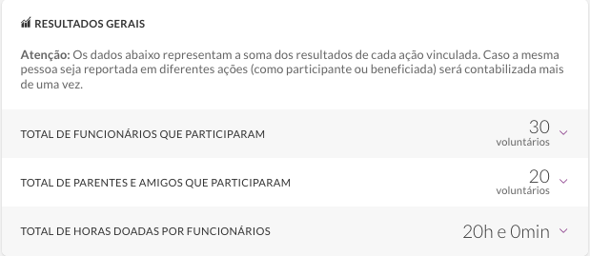
Gerenciando sua Página de Unidade
Ferramentas de gestão da página:
Botão de editar;
*Gerenciar os participantes (incluindo ou retirando usuários, de acordo com a configuração realizada pelo administrador);
Alterar o nome da Unidade/Comitê;
Inserir ou alterar uma localização;
Inserir ou alterar uma descrição personalizada;
Enviar um chat para todos os inscritos na Unidade (funcionalidade também disponível para todos os inscritos na página);
Subir documentos para que os inscritos possam acessar (funcionalidade também disponível para todos os inscritos na página);
Analisar resultados das ações em tempo real (funcionalidade também disponível para o público geral).
*Antes de alterar a liderança da sua página de Unidade, consulte o seu gestor imediato. É possível que sejam necessárias configurações em instâncias superiores para o novo Líder da Unidade.

Slide 15
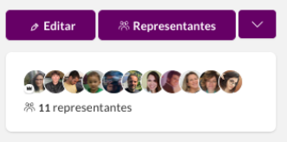
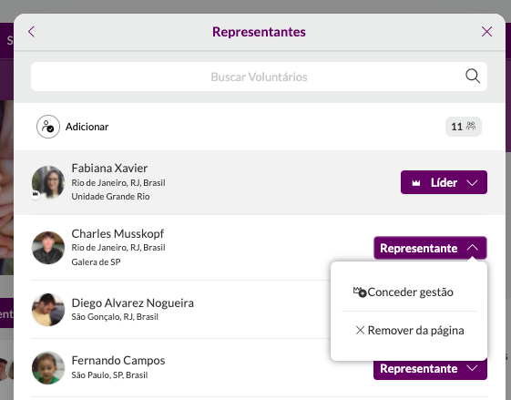
Gerenciando participantes na Página de Unidade
Para gerenciar os participantes, o Líder de Unidade / Comitê deve:
Clicar em Representantes;
Clicar na seta ao lado do nome marcando como "Conceder gestão", para que ele possa liderar o comitê também ou "Remover da página" para retirá-lo da Unidade.
Importante: antes de alterar a liderança da sua página de Unidade, consulte o seu gestor imediato. É possível que sejam necessárias configurações em instâncias superiores para o novo Líder do Unidade.

Slide 16
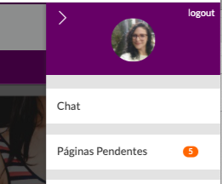
Aprovando ação da sua Unidade
Para aprovar as ações da sua Unidade, se permitido pelo gestor do Portal, será preciso:
Clicar no seu perfil;
Clicar em "Páginas pendentes
Importante: o Líder de Unidade só visualiza pendências das ações vinculadas a página ao qual ele lidera.
Exemplo: se você é Líder da página do Comitê Rio de Janeiro, a ação precisa estar vinculada ao Comitê Rio de Janeiro para que você consiga aprovar.

Slide 17
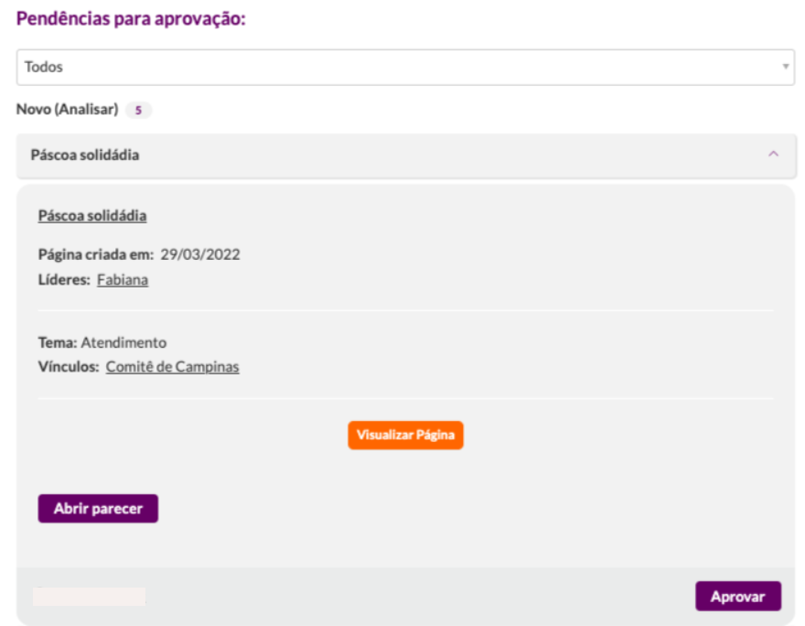
Aprovando ação da sua Unidade
O Líder da Unidade será informado por e-mail que deve aprovar uma ação. Se a ação não estiver adequada, o Líder poderá abrir um parecer e solicitar melhorias.
Caso a ação criada esteja completamente fora do escopo das regras do portal, o Líder deve informar ao admin para que ele realize a exclusão. Neste caso, quem criou a ação não será notificado da exclusão.
Nossa recomendação é que o admin sempre utilize a opção de "Abrir parecer" para solicitar ajustes, antes de excluir a ação definitivamente.
Caso a ação esteja adequada, o Líder do Comitê pode realizar a aprovação da ação.

Slide 18
Ativando Apadrinhamento (Sacolinha)
1
Clique na opção Apadrinhamento no bloco Participação dos Voluntários na criação da ação. Selecione o limite de escolhas por voluntário para Único ou Ilimitado.
6
Caso a opção selecionada seja Importar XLS, a inserção será feita em massa através de uma planilha .xlsx que deve ser preenchida da seguinte forma:
Coluna A: Nome (ficará visível nas escolhas)
Coluna B: Descrição (será apresentado ao clicar em “+”)
Coluna C: Limite de escolhas / Vagas (recomendamos que seja 1 que significa que a opção poderá ser escolhida somente uma vez, saindo da lista de opções.)
Coluna D: Nome do arquivo da foto (exatamente igual ao que está no zip de fotos, caso optem por inserir fotos)
2
Após salvar a ação, clique em Gerenciar Apadrinhamento.
3
Clique em “Novo” e escolha entre Cadastrar um item ou Importar (XLSX).
4
Ao escolher a opção “Cadastrar item”, a inserção será feita de forma individual.
7
Após inclusão da planilha, insira o arquivo ZIP com as fotos (em formato JPG, JPEG ou PNG) dos itens/pessoas a serem apadrinhadas. É imprescindível que os nomes das imagens presentes no ZIP sejam iguais aos da coluna “Nome do arquivo da foto”, importada previamente.
5
Preencha o Título, Descrição e Imagem do apadrinhado e ao final, clique em “Salvar”.
Atenção: Não esqueça de verificar se têm os direitos de uso de imagem!
Atenção: O nome das colunas deve seguir o modelo apresentado. Se desejar, baixe nossa planilha de exemplo e altere com seus dados

Slide 19
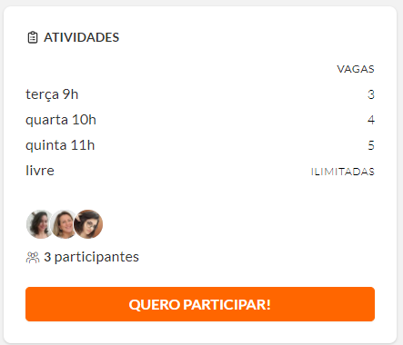
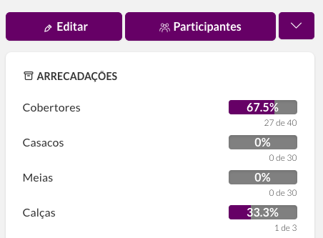
Ativando Atividade/Arrecadação
1
Após a ação do tipo Controle de vagas por ocasião ser criada, clique em Gerenciar Atividade/Horário.
1
Após a ação do tipo Arrecadação ser criada, clique em Gerenciar Arrecadação.
2
Clique em “Novo” > “Cadastrar um item”.
Clique em “Novo” > “Cadastrar um item”.
2
3
Preencha o Título, Limites de Escolhas/Vagas, Descrição, Imagem e ao final, clique em “Salvar”.
3
Preencha o Título, Meta de arrecadação (opcional), Arrecadados por fora da ferramenta, Descrição, Imagem e ao final, clique em “Salvar”.
Dica: Preencha o campo “Limites de Escolhas/Vagas” com o número disponível de oportunidades em cada atividade.

Slide 20
Máximo de participantes
Ao criar uma ação, o líder pode definir máximo de participantes na sua ação. Para isso, clique na opção Controle de vagas simples no bloco Participação dos Voluntários na criação da ação. Sempre inclua um número de vaga a mais, pois a contagem também considera o líder na contagem total.

Slide 21
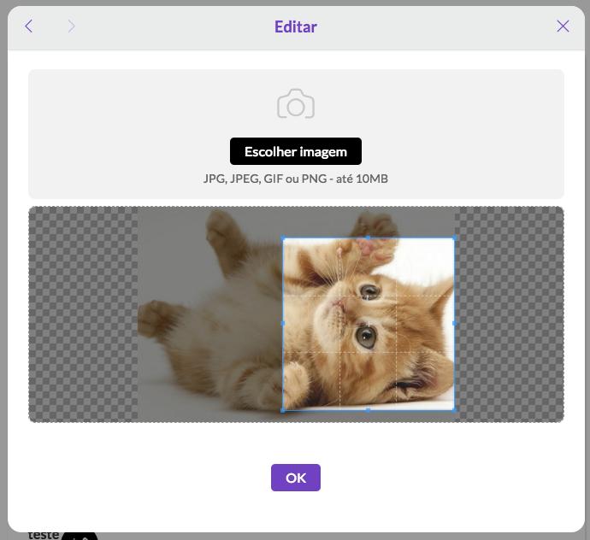
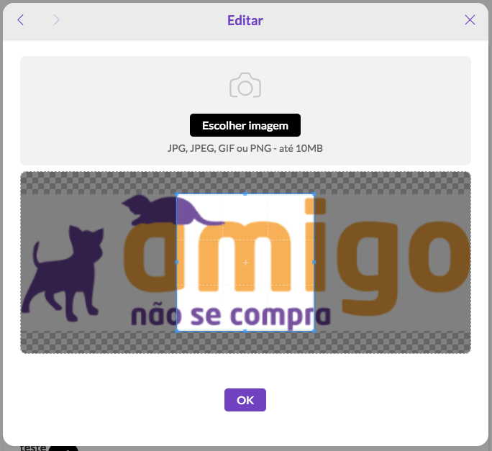
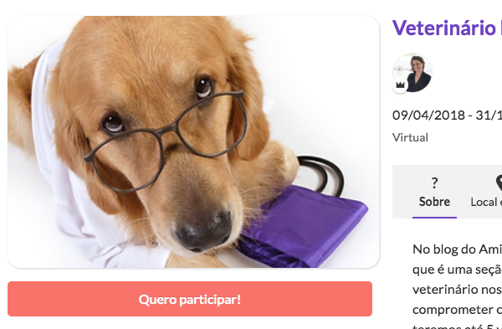
Avatares e Medidas
O CROP da ferramenta permite que qualquer foto seja cadastrada em qualquer avatar.
Porém, em algumas ocasiões é bom saber as medidas (no caso de cadastrar um logotipo, por exemplo).
Estes tamanhos sugeridos contemplam telas de retina (que precisam de maior resolução).
A ferramenta consegue cortar fotos de todos os tamanhos.
Caso não fique bom, siga as orientações abaixo.
Usuário
300x300 (px)
Grupos
300x300 (px)
Ação
600x408 (px)
DICA: Escolha um editor de imagens (Photoshop, Paint Brush, etc). Abra um documento de 300 x 300px e cole o logotipo.
Salve como JPG ou PNG e cadastre.

Slide 22
Agora é com você!
Boas ações!
Alguma dúvida?
Veja no Menu Institucional:
Perguntas Frequentes
Acesse a Central de Ajuda ou Fale Conosco

